Slide 1
结型场效应管
一. 结构（以N沟道JFET为例）
电路符号：
D
(Drain)
D
G
N沟道：
G
S
P⁺
N
P⁺
(Gate)
D
G
P沟道：
S
S
(Source)

Slide 2
1.结构（以N沟道JFET为例）
FET名词：
D
(Drain)
沟道：D到S之间的电流通道。
G
沟道电流：D到S之间流动的电流，又称漏极电流i_{D} ；i_{D}=i_{S}。
P⁺
N
P⁺
(Gate)
沟道电阻：D和S之间呈现的等效电阻。
S
(Source)

Slide 3
2. 工作原理（以N沟道JFET为例）
①栅-源电压u_{GS}对导电沟道宽度的控制作用
当u_{GS}＜0时，
→
耗尽层加厚
D
PN结反偏
→
沟道变窄。
N
u_{GS}继续减小，沟道继续变窄；
G
当沟道全夹断时，对应的栅源电压u_{GS}称为夹断电压U_{GS(off)} 。
P⁺
P⁺
u_{GS}
对于N沟道的JFET：
U_{GS(off)} <0
S
沟道存在的条件：
U_{GS(off)} ＜ u_{GS}＜0

Slide 4
2.工作原理（以N沟道JFET为例）
②漏-源电压u_{DS}对漏极电流的影响
当u_{GS}=0时，
u_{DS}↑
→
I_{D} ↑
形成一个非均匀的导电沟道 （呈楔形分布）。
I_{D}
D
N
H
当u_{DS} ↑到使u_{GD}= U_{GS(off)} 时，在紧靠漏极处出现预夹断。
A
u_{DS}
G
P⁺
P⁺
→
此时u_{DS} ↑
B
夹断长度略有增加，称为部分夹断。
u_{GS}
→
I_{D}基本不变
u_{DS}的增大几乎全部用来克服夹断区的电阻
S

Slide 5
2. 工作原理（以N沟道JFET为例）
i_{D}
③ u_{GS}和u_{DS}同时作用时
u_{GS}=0
当U_{GS(off)} <u_{GS}<0 时，
H
I_{DSS}
导电沟道更容易夹断，
即对于同样的u_{DS} ， I_{D}的值比u_{GS}=0时的值要小。
o
- U_{GS(off)}
u_{GS}= U_{GS(off)}
u_{DS}
在预夹断处:
u_{GD}= U_{GS(off)}
工作在放大区的条件:
u_{GD}=u_{GS}-u_{DS} = U_{GS(off)}
U_{GS(off)} <u_{GS}≤0
有：u_{DS}=u_{GS}- U_{GS(off)}
u_{DS}>u_{GS}- U_{GS(off)}

Slide 6
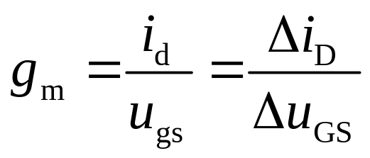
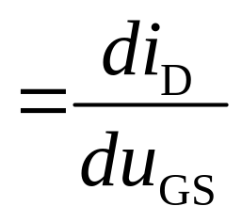
低频跨导 g_{m}
反映了u_{gs}对i_{d}的控制能力，是衡量FET放大信号能力的一个重要参数。
定义：
综上分析可知：
JFET栅极与沟道间的PN结是反向偏置的，因此i_{G}≈0，输入电阻很高；
JFET是电压控制电流器件，i_{D}受u_{GS}控制；
预夹断前i_{D}与u_{DS}呈近似线性关系；预夹断后， i_{D}趋于饱和。

Slide 7
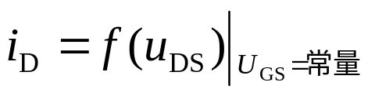
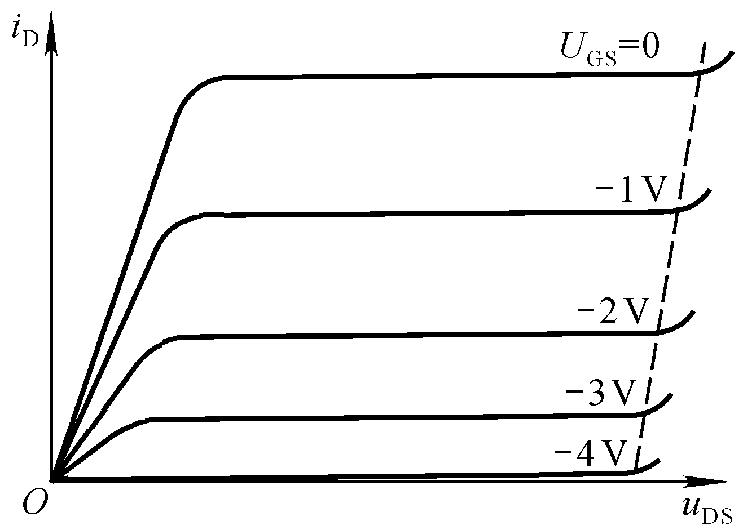
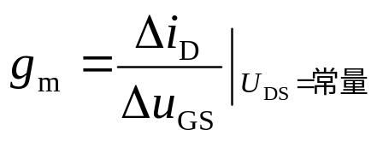
3、JFET的特性曲线及参数
输出特性
预夹断:
u_{GD}=u_{GS}-u_{DS} =U_{GS(off)}
预夹断轨迹，u_{GD}＝U_{GS（off）}
I_{DSS}
i_{D}几乎仅决定于u_{GS}
g-s电压控制d-s的等效电阻
可变电阻区
恒
流
区
Δi_{D}
击
穿
区
低频跨导：
夹断电压
夹断区（截止区）
不同型号的管子U_{GS（off）}、I_{DSS}将不同。

Slide 8
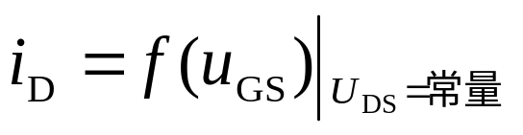
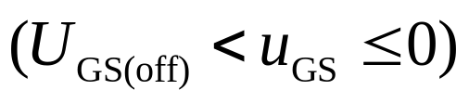
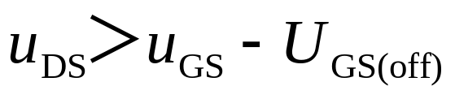
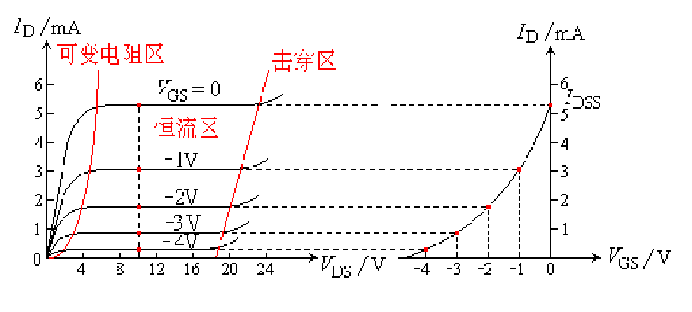
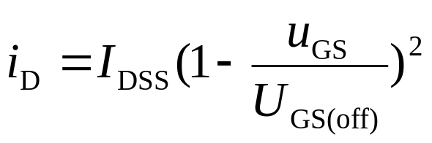
转移特性
漏极饱和电流
夹断电压
U_{GS(off)}
场效应管工作在恒流区时：

Slide 9
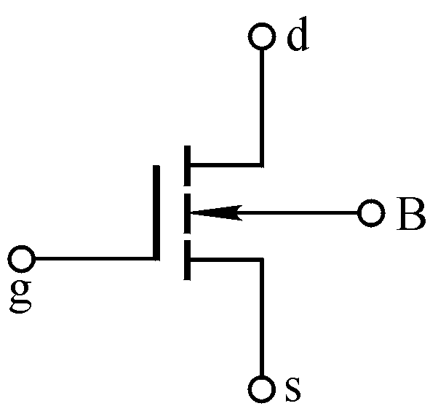
增强型N-MOSFET
1.组成结构
S
G
D
金属引线
氧化物(Oxide) SiO₂绝缘层
金属
( Metal ) Al层
N⁺
N⁺
P型Si衬底(Semiconductor)
P--Si
耗尽层
B
衬底
高掺杂
由于SiO₂的高绝缘性,栅极与器件其他部分实现了电绝缘。故MOS管又称为绝缘栅晶体管。

Slide 10

2.原理
u_{GS}
未加电压时，在漏极和源极之间等效两个PN结。
S
G
D
N⁺
N⁺
N⁺
N⁺
即使施加电压u_{DS}，它们之间也不会产生电流。
P--Si
① u_{GS}对沟道的控制作用
在栅极和源极（衬底）之间施加的电压u_{GS}>0；
形成自上而下（指向P型衬底，且垂直衬底表面）的电场；
等效电路
S
D
电场随电压的增大而加强。

Slide 11
2. 原理
u_{GS}对沟道的控制作用
u_{GS}
u_{DS}
I_{D}
S
G
D
反型层
形成自上而下的电场
在电场的作用下， P区中的多子（空穴）向衬底下部移动；
N⁺
N⁺
N⁺
N⁺
P--Si
在P型衬底表面形成一层耗尽层（负离子）;
如果u_{GS}足够大，P型硅中的少子（自由电子）在电场力的作用下大量吸引到衬底的表面，形成自由电子层。
自由电子层形成N型导电沟道，称为反型层，在u_{DS}的作用下形成i_{D}。

Slide 12
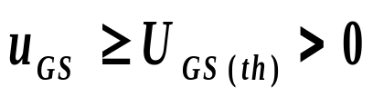
2. 原理
u_{DS}
I_{D}
u_{GS}对沟道的控制作用
u_{GS}
S
G
D
反型层
门限电压U_{GS(th)} ：反型层刚
N⁺
N⁺
形成时对应的u_{GS}值。
N⁺
N⁺
当u_{GS}> U_{GS(th)}时, 沟道加厚，R_{DS}减少，在相同u_{DS}的作用下，I_{D}将进一步增加。
P--Si
MOSFET是利用栅源电
压的大小，来改变半导体表面感生电荷的多少，从而控制漏极电流的大小。
沟道存在的条件：

Slide 13
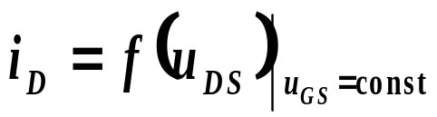
3. MOSFET的特性曲线
输出特性
u_{DS}
I_{D}
u_{GS}
取u_{GS}为大于等于U_{GS(th)}的某个确定值，分析i_{D} 与u_{DS}的关系。
S
G
D
N⁺
N⁺
N⁺
N⁺
i_{D}
电位梯度从漏极至源极不断沿着N沟道减少, 造成了靠近D端的沟道变薄。
P--Si
A
u_{DS}
形成一个非均匀的导电沟道
O
u_{DS} 较小时,反型层的厚度在整个沟道基本保持不变。
形成了曲线 的线性段(OA段),这段称为线性电阻区

Slide 14
3. MOSFET的特性曲线
输出特性
u_{DS}
I_{D}
u_{GS}
S
G
D
取u_{GS}为大于等于U_{GS(th)}的某个确定值，分析i_{D} 与u_{DS}的关系。
N⁺
N⁺
N⁺
N⁺
i_{D}
H
当增加u_{DS} 时；靠近D端的沟道继续变薄。
P--Si
A
u_{DS}
当继续增加u_{DS} 时；电流不再满足线性关系。
O
电流还在增大,但增大的速率减少,形成了曲线的非线性段 ( AH段 ),这段称为可变电阻区

Slide 15
3. MOSFET的特性曲线
输出特性
u_{DS}
I_{D}
u_{GS}
取u_{GS}为大于等于U_{GS(th)}的某个确定值，分析i_{D} 与u_{DS}的关系。
S
G
D
N⁺
N⁺
N⁺
N⁺
i_{D}
H
预夹断
P--Si
A
当u_{DS}增加到u_{GD}= U_{GS(th)}时；靠近D端的反型层消失，沟道被夹断（预夹断）。
在预夹断处:
u_{DS}
O
u_{DS(sat)}
u_{GD}=u_{GS}-u_{DS} = U_{GS(th)}
夹断方程：u_{DS(sat)}=u_{GS}- U_{GS(th)}
有：u_{DS}=u_{GS}- U_{GS(th)}

Slide 16
3. MOSFET的特性曲线
输出特性
u_{DS}
I_{D}
u_{GS}
取u_{GS}为大于等于U_{GS(th)}的某个确定值，分析i_{D} 与u_{DS}的关系。
S
G
D
N⁺
N⁺
N⁺
N⁺
i_{D}
H
C
当u_{DS}继续增加时；夹断向S极延伸,沟道被部分夹断。
P--Si
A
u_{DS}
u_{DS} 的增量几乎全部降落在夹断层 , 使得在N沟道上的电压几乎不变，所以电流基本保持不变 , 形成了曲线的HC段。
O
u_{DS(sat)}
电流i_{D}几乎不随u_{DS}而变,形状类似三极管的输出特性。

Slide 17
3. MOSFET的特性曲线
输出特性
u_{DS}
I_{D}
u_{GS}
取u_{GS}为大于等于U_{GS(th)}的某个确定值，分析i_{D} 与u_{DS}的关系。
S
G
D
N⁺
N⁺
N⁺
N⁺
i_{D}
H
C
P--Si
这个 区域称为恒流区、放大区、饱和区。
A
工作在放大区的条件:
u_{DS}
O
V_{DS(sat)}
夹断方程：u_{DS(sat)}=u_{GS}- U_{GS(th)}
u_{DS}>u_{GS}- U_{GS(th)}

Slide 18

3. MOSFET的特性曲线
输出特性
u_{DS}
I_{D}
u_{GS}
取u_{GS}为大于等于U_{GS(th)}的某个确定值，分析i_{D} 与u_{DS}的关系。
S
G
D
N⁺
N⁺
N⁺
N⁺
i_{D}
u_{GS4}
H
u_{GS3}
P--Si
A
u_{GS2}
增大
u_{GS1}
u_{GS}< U_{GS(th)}
时，不同的u_{GS}对应不同的特性曲线。
O
u_{DS(sat)}
u_{DS}
u_{GS}越大,反型层越厚，沟道的导电能力就越强。
夹断方程：u_{DS(sat)}=u_{GS}- U_{GS(th)}
在相同u_{DS}作用下，产生的漏源电流就越大。

Slide 19

3. MOSFET的特性曲线
输出特性
也可以分为三个区：
截止区：
u_{GS}< U_{GS(th)}
i_{D}
u_{GS4}
电阻区：
H
u_{DS}<u_{GS}- U_{GS(th)}
u_{GS3}
放大区（饱和区、恒流区）：
A
u_{GS2}
增大
u_{GS1}
u_{DS}>u_{GS}- U_{GS(th)}
u_{GS}< U_{GS(th)}
O
u_{DS(sat)}
u_{DS}
夹断方程：u_{DS(sat)}=u_{GS}- U_{GS(th)}

Slide 20
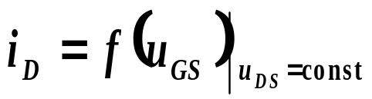
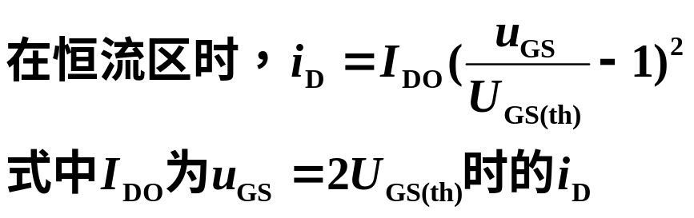
3. MOSFET的特性曲线
转移特性
i_{D}
u_{GS4}
i_{D}
H
u_{GS3}
A
u_{GS2}
增大
u_{GS1}
u_{GS}< U_{GS(th)}
u_{GS}
u_{GS2}
u_{GS4}
O
u_{DS(sat)}
u_{DS}
O
U_{GS(th)}
u_{GS1}
u_{GS3}
夹断方程：
u_{DS(sat)}=u_{GS}- U_{GS(th)}
转移特性方程：

Slide 21
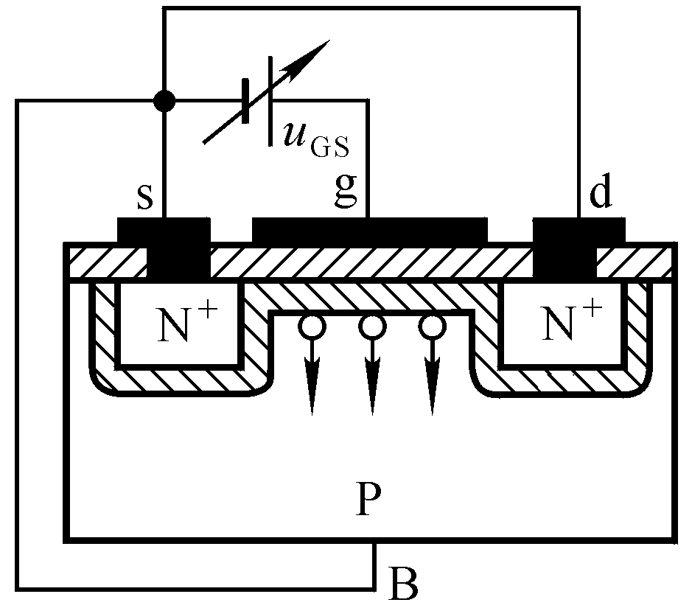
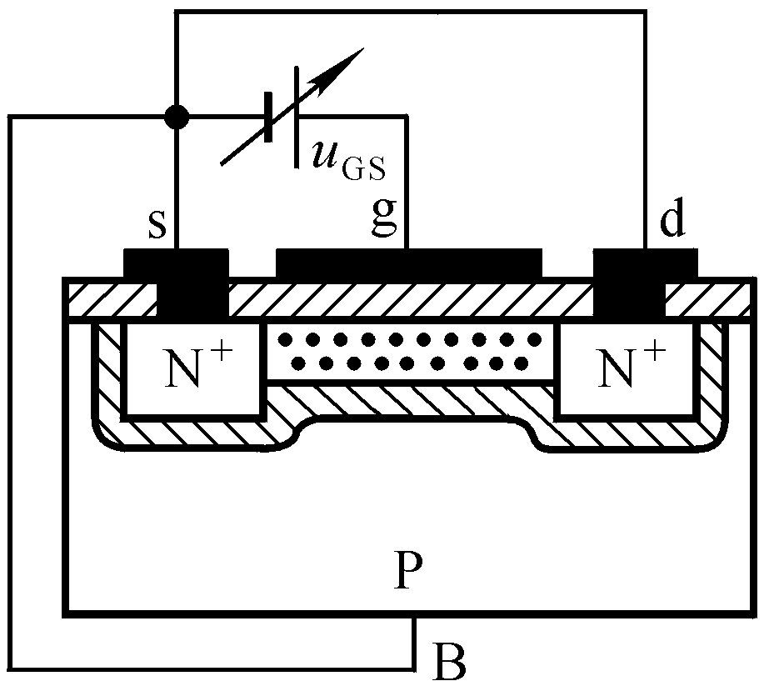
增强型 MOS管
大到一定值才开启
衬底
高掺杂
SiO₂绝缘层
反型层
耗尽层
空穴
u_{GS}增大，反型层（导电沟道）将变厚变长。当反型层将两个N区相接时，形成导电沟道。

Slide 22
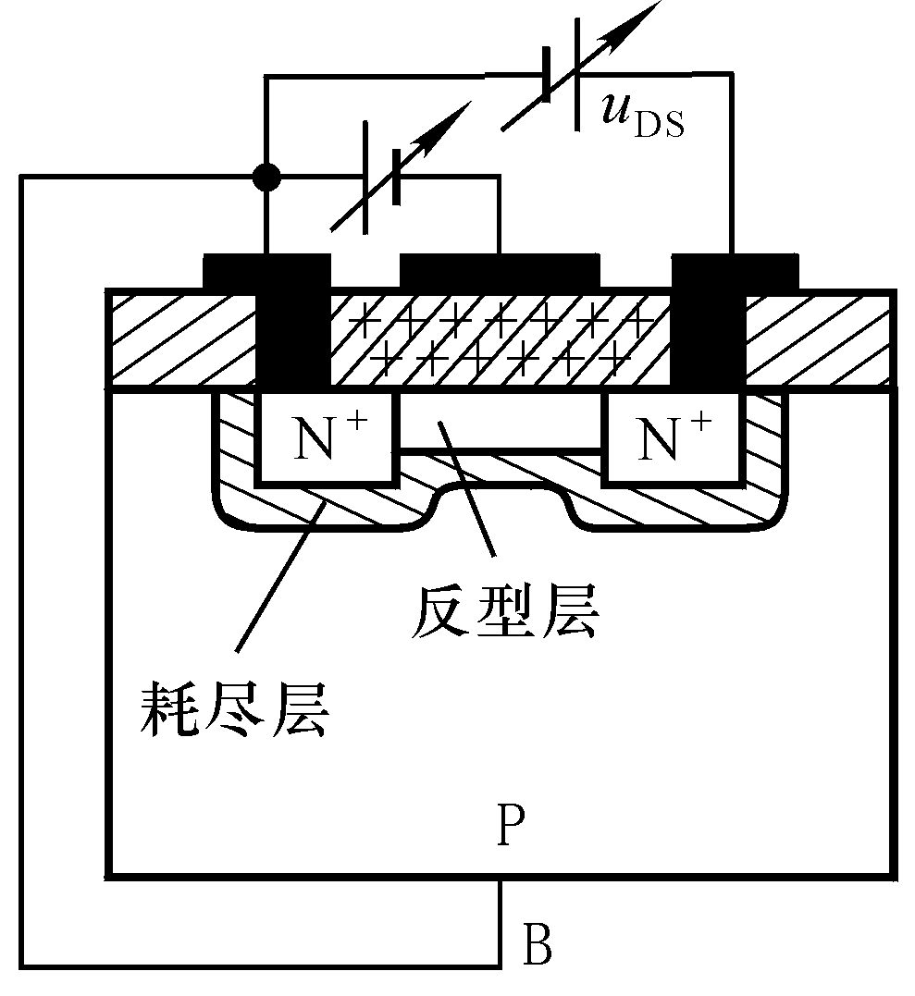
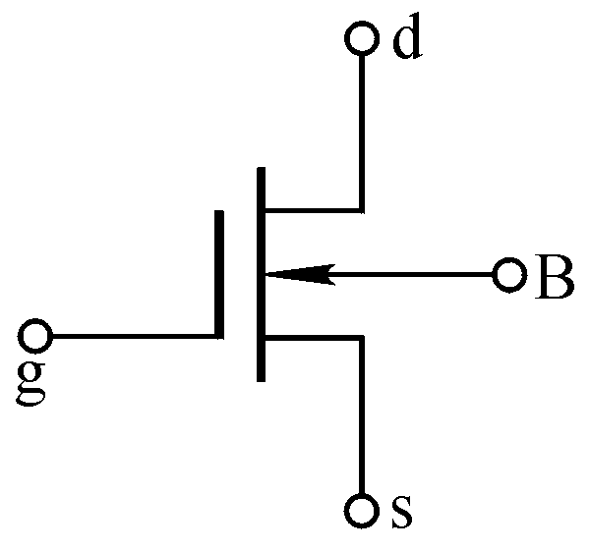
耗尽型 MOS管
小到一定值才夹断
u_{GS}=0时就存在导电沟道
加正离子
耗尽型MOS管在 u_{GS}＞0、 u_{GS} ＜0、 u_{GS} ＝0时均可导通，且与结型场效应管不同，由于SiO₂绝缘层的存在，在u_{GS}＞0时仍保持g-s间电阻非常大的特点。

Slide 23
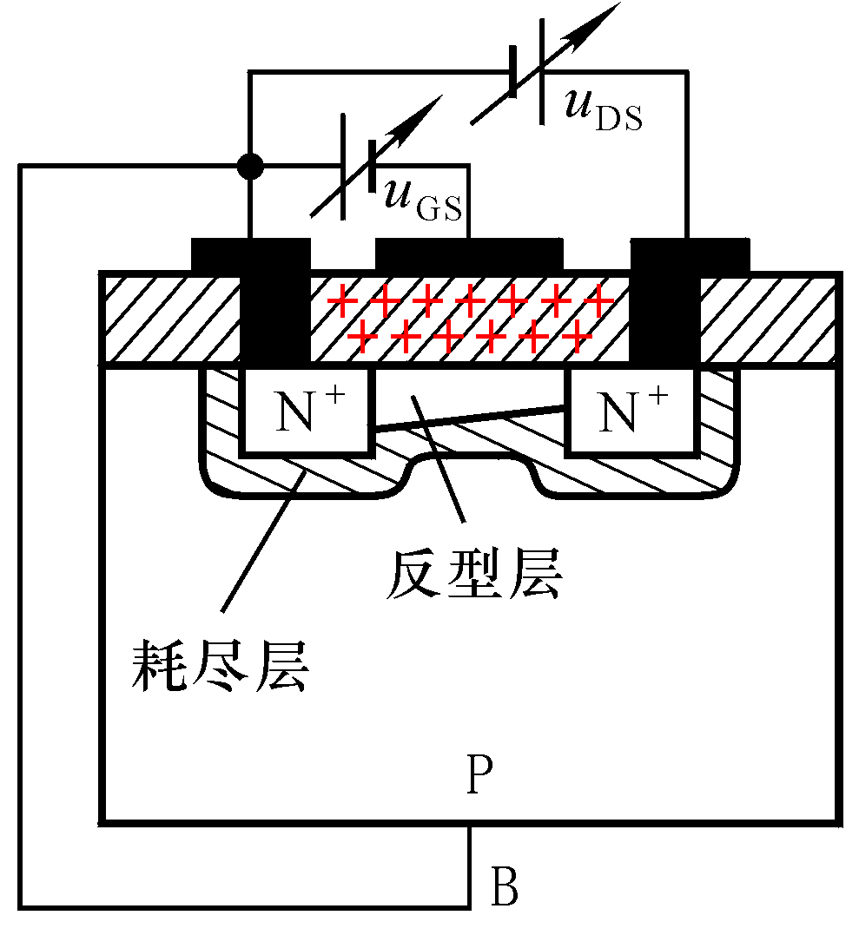
耗尽型MOSFET
u_{GS}小到一定值
沟道才夹断
加正离子
u_{GS}=0时就存在导电沟道
耗尽型MOSFET在 u_{GS}＞0、 u_{GS} ＝0、 u_{GS} ＜0时均可导通。

Slide 24
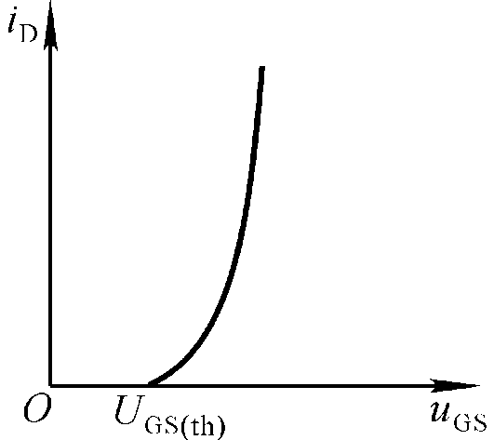
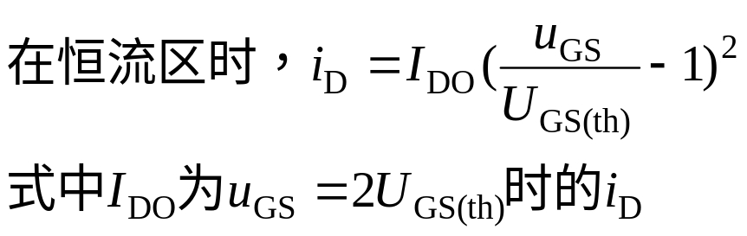




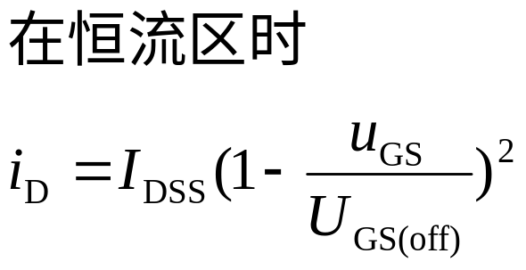

MOS管的特性
1)增强型MOS管
开启电压
2)耗尽型MOS管
夹断电压

